Slide 1
Henkinova-Hintikkova hra v prieskumníku štruktúr
Richard Tóth
Školitel: Mgr. Ján Kľuka, PhD.

Slide 2
Motivácia
Na cvičeniach Matematika (4) sa riešia okrem iných aj tieto dva typy úloh:
Vyhodnocovanie formúl v štruktúre.
Konštrukcia štruktúry – modelu formúl.
Úlohy sa riešia vo výučbovom nástroji Prieskumník štruktúr.
Frontendová aplikácia.
Vyvinutá bakalárskymi prácami Milana Cifru a Miroslava Balucha.

Slide 3
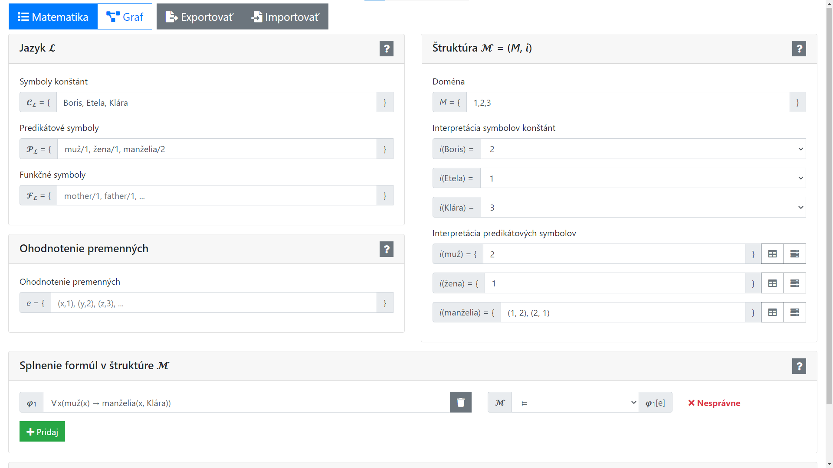
Množinový pohľad

Slide 4
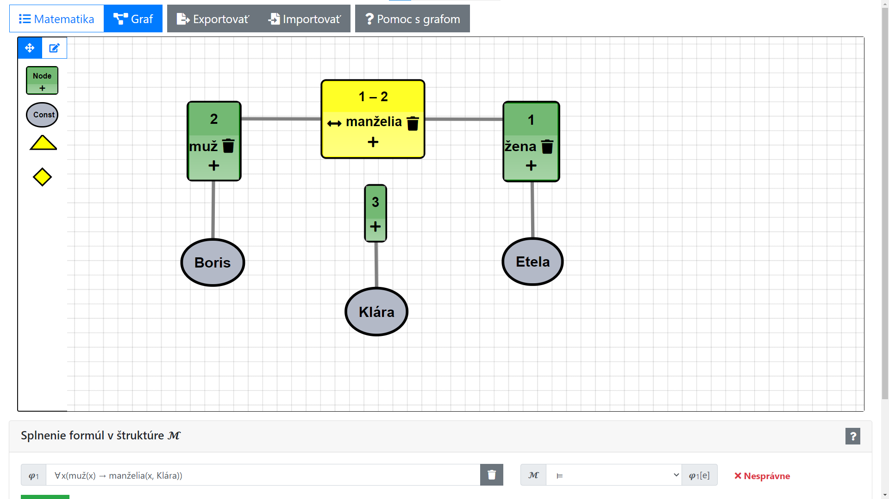
Grafový pohľad

Slide 5
Množinový pohľad

Slide 6
Množinový pohľad

Slide 7
Množinový pohľad

Slide 8
Henkinova-Hintikkova hra
Vhodná forma na prevedenie vyhodnocovaním formuly.
Použitá v nástroji Tarski‘s world.
Hra prebieha medzi dvoma hráčmi - Hráč a Oponent.
Hráč si vyberá predpoklad o pravdivosti formuly.
Postupný prechod vetvami syntaktického stromu formuly až k atómu.
Hráč snaží dokázať pravdivosť svojho predpokladu a Oponent vyvrátiť.

Slide 10
Pravidlá hry
A - Ak A je atomická formula a je pravdivá tak vyhráva hráč a v opačnom prípade vyhráva oponent.
A $∧$B - Začne oponentovým výberom A alebo B a hra pokračuje daným výberom.
A $∨$ B - Začne hráčovým výberom A alebo B a hra pokračuje daným výberom.
$∀x A[x]$ - Začne oponentovým výberom prvku z domény a pomenuje ju „b“. Zvyšok hry pokračuje s formulou A[b].
$∃x A[x]$ - Začne hráčovým výberom prvku z domény a pomenuje ju „b“. Zvyšok hry pokračuje s formulou A[b].
¬A - Hra sa vyvíja ako pre formulu A s tým, že rola hráča a oponenta sú v pravidlách vymenené.

Slide 11
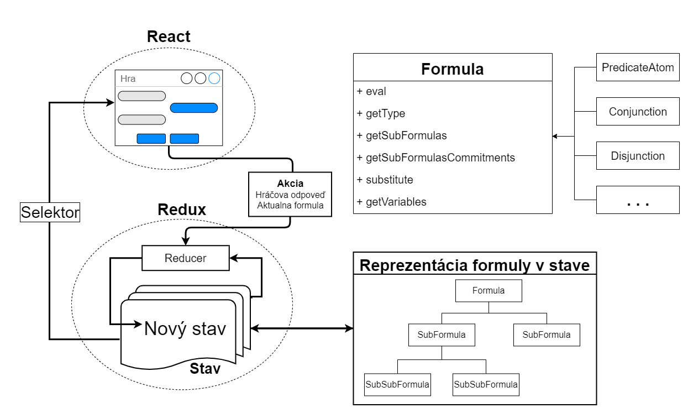
Obrázok toku údajov

Slide 12
Výsledky práce
Návrh a implementácia Henkinovej-Hintikkovej hry.
Refaktorizácia 33% kódu aplikácie:
Odstránené odvoditeľné údaje zo stavu.
Redukcia zdrojového kódu bez zmeny funkcionality.
Zmena rozloženia používateľského rozhrania.
Testovanie.

Slide 13
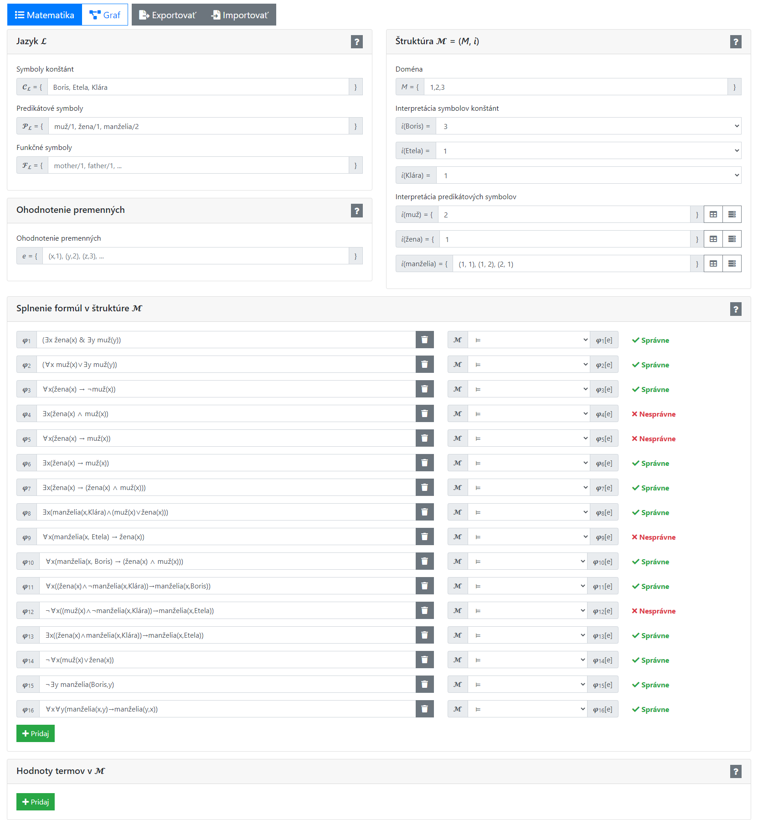
Bežná veľkosť okna

Slide 14
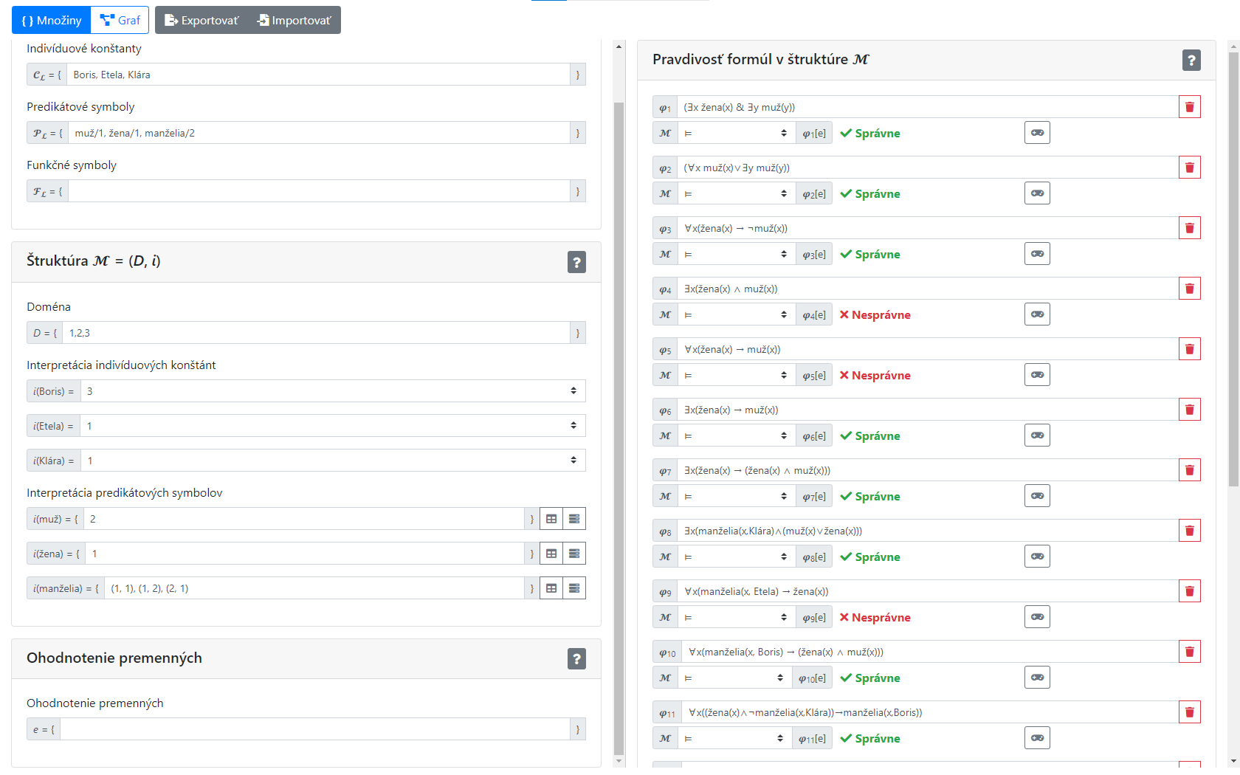

Slide 15
Testovanie
Testovane počas výučbového procesu Matematika (4) – Logika pre informatikov.
Počas testovania sa odhalili chyby, ktoré boli následne opravené.
Na konci testovania študenti vyplnili dotazník.
Pozitívna spätná väzba.

Slide 17
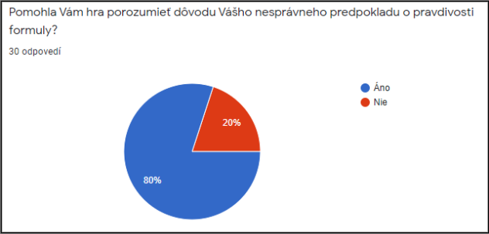

Slide 18
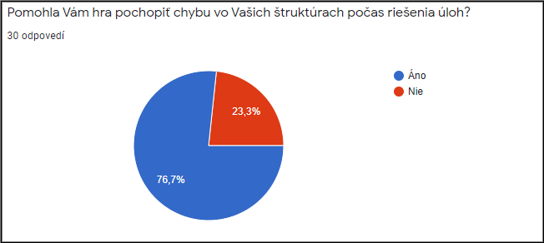

Slide 19
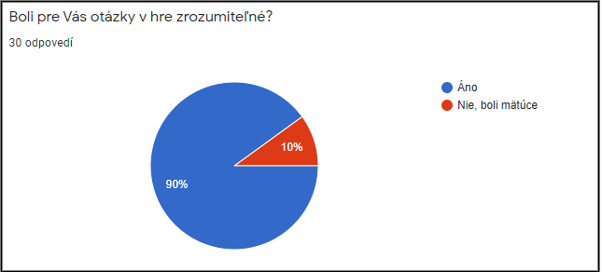

Slide 20
Možné rozšírenia aplikácie a hry
Matematicky formálnejšie pokladané otázky v hre.
Rozšírenie pre grafový pohľad: výber prvku z domény priamo z grafu.
Funkcia na skrášlenie vzhľadu formuly.
Zachovanie priebežného ukladania stavu aplikácie.

Slide 21
Ďakujem za pozornosť

